Slide 1
k-d树

Slide 2
建树
k-d树的构造是基于对K维空间的分割，每次选取其中一维坐标的中位数作为划分界线。
为了更直观地解释k-d树的结构，先考虑二维的情况。
可以循环地以每维坐标为划分依据，把中位数所在点作为该子树的根。

Slide 3
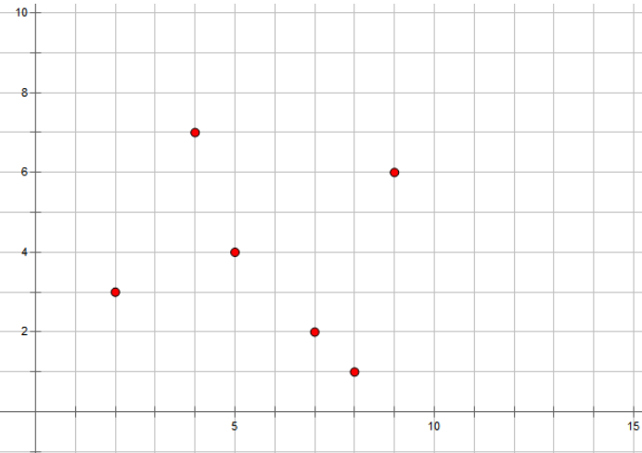
建树

Slide 4
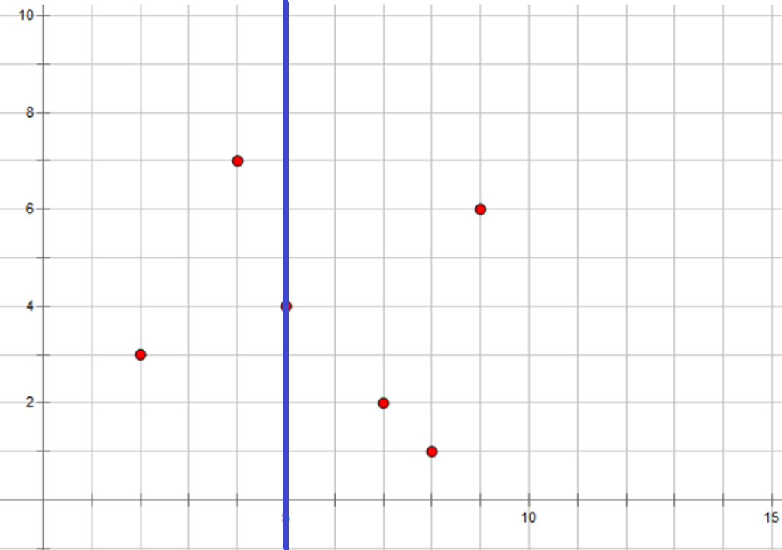
建树

Slide 5
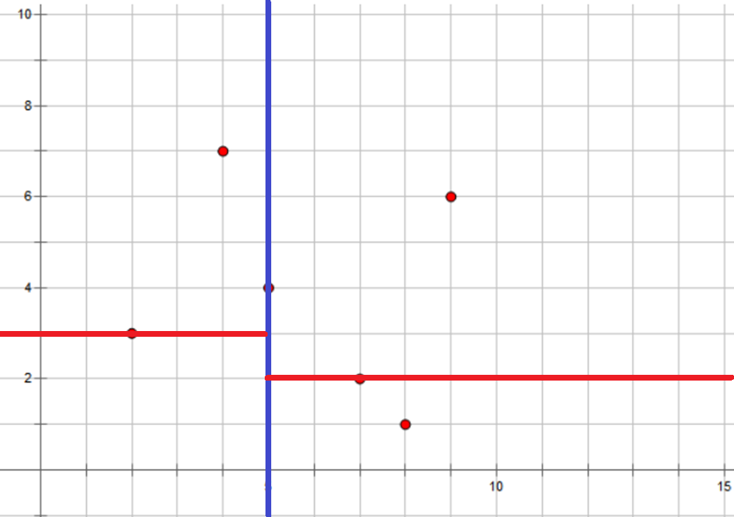
建树

Slide 6
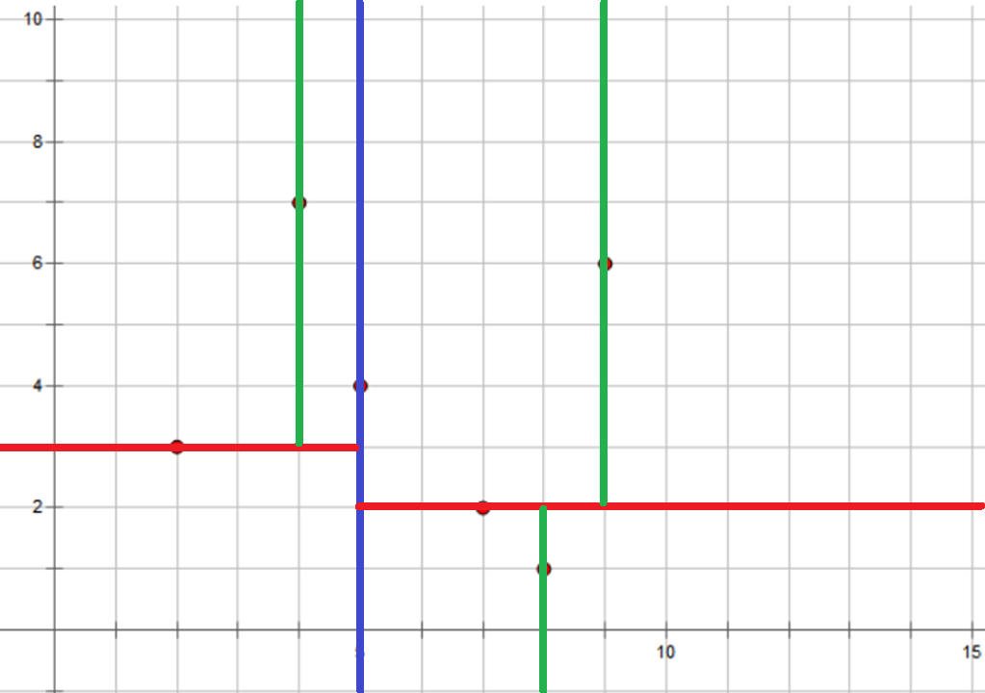
建树

Slide 7
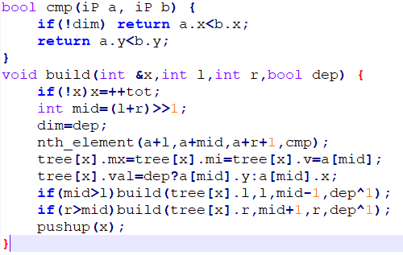
建树

Slide 8
建树
三维以上的k-d树构造也可以同样得出。
建树的复杂度T(n) = O(n) + 2T(n/2) = O(n log n)，且树深度是O(log n)的。

Slide 9
插入&删除
由于k-d树是二叉搜索树结构，所以插入新的节点可以类比BST的插入进行。
随着新的节点的插入，k-d树将不再平衡。
经典的解决方法是
替罪羊树：引入一个重构常数α，对于k-d树上的一个结点x，在插入（或删除）完以后，若其有一个子树的结点数在以x为根的子树的结点数中的占比大于（或小于）α，则认为以x为根的子树是不平衡的，需要重构。重构时，先遍历子树求出一个序列，然后对这个序列重新建出一棵k-d树，代替原来不平衡的子树。均摊log(n)？
朝鲜树：每sqrt(n)次重建整棵树。总的复杂度是O(nsqrt(n)logn)。

Slide 10
插入&删除
由于k-d树是二叉搜索树结构，所以插入新的节点可以类比BST的插入进行。
随着新的节点的插入，k-d树将不再平衡。
实际实现的时候可以先写个不重构的版本看情况。

Slide 11
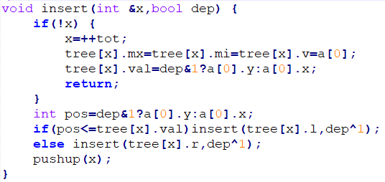
插入&删除

Slide 12
插入&删除
由于k-d tree需要保证结构的空间划分性质，所以不能直接使用一些平衡树的删除方式。
可以在删除的节点上保留一个已删除标记，并且从这个点到根自底向上重新pushup一遍，从而在它的祖先中抹除它的信息，在进行重构时再真正地删除它。
时间复杂度O(log n)。

Slide 13
最近/远点查询
以最近点查询为例。
从k-d tree的根开始进行dfs遍历，每个子树表示一个空间范围，每次选择较近的子树优先搜索。
当这个子树表示的空间范围离询问点的最近距离也不能更新答案时就回溯（最优性剪枝）。
当n>>2^{k}时，对随机数据的询问的期望效率为O(log n)。
最坏复杂度仍然是O(n)的。

Slide 14
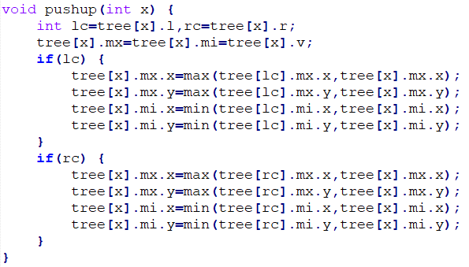
最近/远点查询

Slide 15
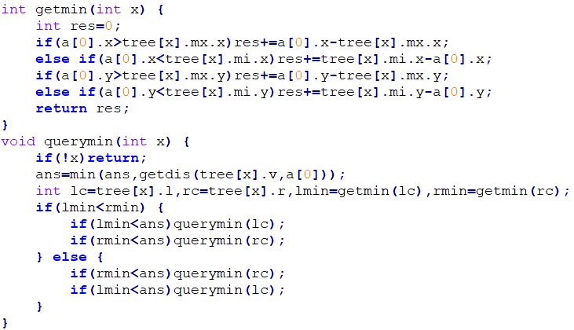
最近/远点查询

Slide 16
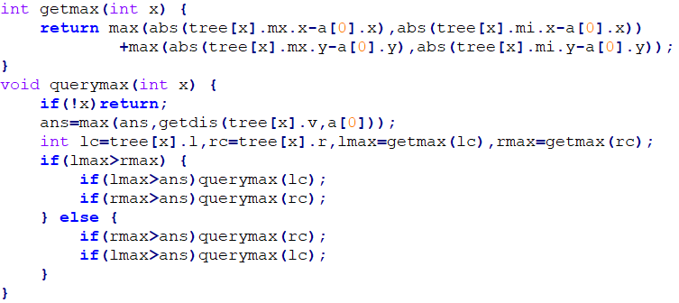
最近/远点查询

Slide 17
bzoj 4520
已知平面内 N 个点的坐标，求欧氏距离下的第 K 远点对（点对无序）。
N<=100000
K<=100

Slide 18
bzoj 4520
无序的K远点对，实际就是有序的2K远点对。
用优先队列记录当前最大的2K个距离，然后还是用刚才的方法在k-d树上搜索剪枝。
具体来说就是把刚才代码里面的ans换成大小为2K的小根堆的堆顶（堆里面一开始全是0）

Slide 19
范围统计
k-d树还可以用来对一个平行坐标轴的空间范围内点集进行计数、求和、求最值等操作。
从根开始遍历，若当前点表示的空间完全在询问范围内，则直接取用该节点上的子树相关信息，若当前点表示的空间与询问范围没有交，则直接回溯，否则将该节点单独计算，递归继续进入子树计算。
单次时间复杂度O(kn^{1-1/k})。这是严格的复杂度。
除了解决平行于坐标轴的范围约束，k-d树还可以用于求圆内、球内的点集信息。

Slide 20
合并
只能启发式合并。

Slide 21
可持久化
替罪羊树没法可持久化，所以k-d树也没法可持久化。
或者说可持久化的复杂度不太对。不过对于随机数据可以尝试。

Slide 22
BZOJ3815
给出一个n个点的三维点集，m次操作，操作有两种：
修改一个点的坐标。
给定球心和半径，查找恰好在球面上的一个点。保证球面上只有一个点。
n,m<=65536，坐标随机，强制在线

Slide 23
BZOJ3815
在树中遍历，需要判断球和长方体是否有交
如果x这个节点对应的长方体和球没有交，那么直接return
如果x这个点恰好在球面上，那么直接找到解并且return
否则递归左右子树，且如果左子树找到解就不再递归右子树
修改点的坐标就相当于删除+插入
由于数据随机所以不需要重构k-d树

Slide 24
BZOJ3489
给出一个长度为n的序列a。
m次询问，求[l, r]之间最大的只出现一次的数。
n<=1e5，m<=2e5，强制在线。

Slide 25
BZOJ3489
设pi为ai前一次出现的位置，qi为ai后一次出现的位置。
那么询问可以转化为max(ai)，i∈[l, r]，pi < l，qi > r。
把(i,pi,qi)看成三维空间的点，然后点的value是ai，查询三维区域的最大值。
和树套树方法相比，空间占用少。可能实际运行时间也还可以。

Slide 26
BZOJ3489
如果这个题可以离线的话，那么可以把询问当成二维空间的点(l,r)
满足的限制是pi<l<=i<=r<qi
就相当于每次修改操作都是用ai更新(pi,i]*[i,qi)范围的点的最大值
可以在k-d树上打标记
从根开始遍历，若当前点表示的空间完全在修改范围内，则直接在这个点上打标记，若当前点表示的空间与询问范围没有交，则直接回溯，否则递归继续进入子树修改。

Slide 27
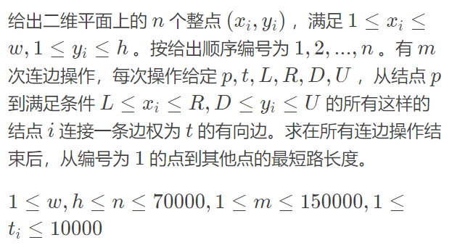
UOJ481

Slide 28
UOJ481
首先是k-d树优化建图
k-d树的每个节点维护着一个坐标和一个矩形的信息。原图上的点编号范围为[1,n]， k-d树上的点编号范围为[n+1,2n]。
向一个矩形区域连边，对于在树上的一个节点x
如果x管辖的矩形完全在连边的矩形区域外，return
如果x管辖的矩形完全在连边的矩形区域内，从p向x连边，权值为t，return
否则，如果x这个点在连边的矩形区域内，从p向x-n连边，权值为t，再递归左右儿子
最后再从x向x的左右儿子连边，从x向x-n连边即可

Slide 29
UOJ481
但是这样直接建图会MLE，原题内存128MB，不把图实际建出来
具体来说就是对一个树上的点x，邻接点只会是左右儿子和x-n，挨个去松弛
对一个图上的点p，直接在k-d树上从根开始往下走
如果x管辖的矩形完全在连边的矩形区域外，return
如果x管辖的矩形完全在连边的矩形区域内，用t这个权值松弛x（如果能更新最短路就入队），return
否则，如果x这个点在连边的矩形区域内，用t这个权值松弛x-n，再递归左右儿子
另外最短路算法用dijkstra

